Slide 1
Jakarta SC 2025
Public Facilities Finder Web Application
Presentation Overview

Slide 2
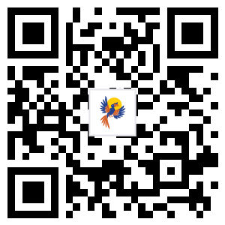
Cara Akses
Jakartasc2025.info

Slide 3
Fitur Utama Aplikasi
Pencarian Fasilitas Berdasarkan Kategori
Informasi Lokasi dengan Google Maps Integration
Estimasi Jarak dan Waktu Tempuh
Support 14 Bahasa Internasional

Slide 4
Kategori Fasilitas yang Tersedia
🏧 ATM - Lokasi mesin ATM terdekat
🏥 Hospital - Rumah sakit dan klinik kesehatan
💊 Pharmacy - Apotek dan toko obat
🍽️ Restaurant - Restoran dan tempat makan
⛽ Gas Station - SPBU dan pom bensin
💱 Money Changer - Tempat penukaran mata uang
🔧 Auto Repair - Bengkel dan service mobil
Setiap kategori dilengkapi dengan:
Informasi provider/penyedia layanan
Detail lokasi dengan alamat lengkap
Koordinat GPS untuk navigasi
Estimasi jarak dan waktu tempuh

Slide 5
Dukungan Multi-Bahasa (Internationalization)
Aplikasi mendukung 14 bahasa internasional:
GB English (Default)
🇯🇵 日本語 (Japanese)
🇮🇩 Bahasa Indonesia
🇲🇾 Bahasa Malaysia
🇲🇲 မြန်မာဘာသာ (Myanmar)
🇳🇱 Nederlands (Dutch)
🇵🇭 Filipino
🇹🇼 繁體中文 (Traditional Chinese)
🇹🇭 ไทย (Thai)
🇧🇷 Português (Brasil)
🇨🇴 Español (Colombia)
🇮🇳 हिन्दी (Hindi)
🇮🇹 Italiano (Italian)
🇱🇰 සිංහල (Sinhala)

Slide 6
Questions & Answers
Diskusi dan Pertanyaan

